Slide 2
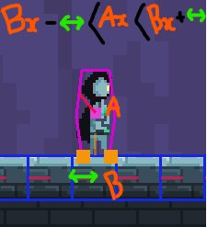
Détecter si le personnage est au le sol
Si vrai: Le personnage est au-dessus ou en dessous
Si Bx>Ax: le personnage est au-dessus du bloc
Taille joueur
Si Bx-Ax<= taille joueur/2: le personnage est sur le sol
Donc : Autorise le joueur à sauter

Slide 3
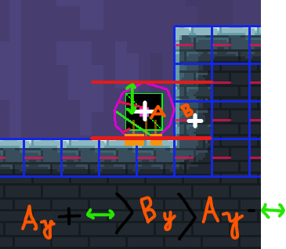
Détecter si le personnage touche un mur
si Ax<Bx: mur gauche
Si Ax>Bx: mur droite

Slide 4
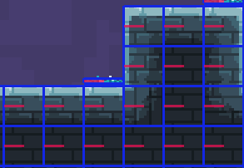
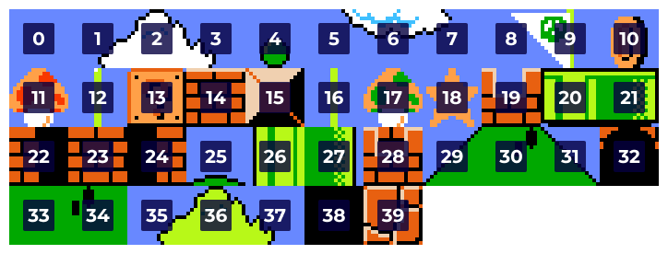
Charger une carte
Des fichiers JSON contiennent une liste de nombres qui correspondent à un bloc
Pour les pics nous cherchons les blocs avec l’ID 226 ou 227 (qui correspond aux pics), puis nous ajoutons des blocs avec une collision (pour pouvoir détecter quand le Player les touche)

Slide 5
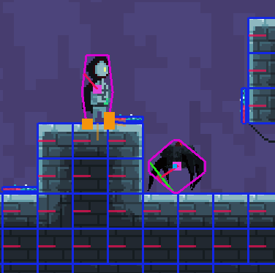
Détection de la mort
On ajoute un label sur les blocs qui peuvent tuer le joueur lorsqu'on le touche. ensuit avec un événement on vérifie que le joueur n’est pas touché par les pics ou le monstre (en vérifiant les labels).

